Slide 1
Управление образования города Химки Муниципальное бюджетное образовательное учреждени Лицей №12
Классный час:« Рубеж Славы.»
По курсу внеурочной деятельности « Я – Гражданин.»
Выполнил учитель начальных классов:
Грибкова Елена Владимировна
г.Химки.
2013г.

Slide 2
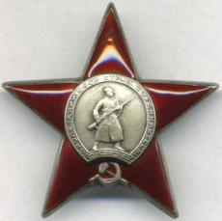
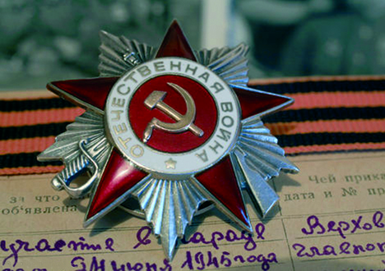
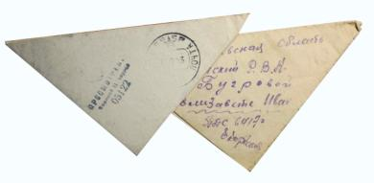
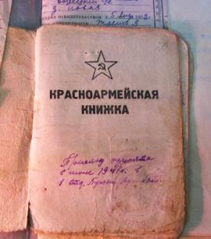
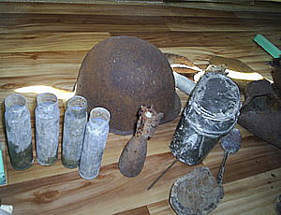
" Да будет светлой наша память. "

Slide 3
«Праздник – это радость, веселье, воспоминания о хороших событиях».

Slide 4
«День Победы – праздник со слезами на глазах».

Slide 5
Отмените войну!

Slide 6
" Рубеж Славы "
Поклонимся великим тем годам, Тем славным командирам и бойцам, И Маршалам страны, и рядовым. Поклонимся и мертвым, и живым. Всем тем, которых забывать нельзя, Поклонимся, поклонимся, друзья. Всем миром, всем народом, всей землей. Поклонимся за тот великий бой.

Slide 7
" Рубеж Славы "
Рядом с нами живут ветераны,
Что прошли по дорогам войны.
Пусть болят у них старые раны
Но духом они, как и прежде, сильны.
Слава тебе, победитель – солдат,
Ты прошел через все испытанья Не ради чинов и наград, А чтобы избавить людей от страданья!

Slide 8
" Рубеж Славы "
Это была самая тяжелая и самая кровопролитная война в истории нашего народа. 1418 дней и ночей продолжалась великая битва с немецкими захватчиками.

Slide 9
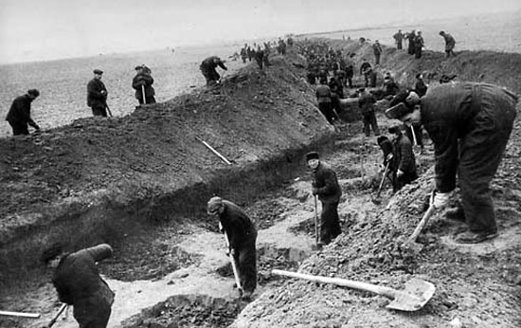
" Рубеж Славы "
К 1941 году фашисты захватили почти всю Европу. А 22 июня на рассвете, в один из самых продолжительных дней в году, Германия начала войну против советского народа. Гитлер хотел истребить большую часть русского народа, украинцев, белорусов, а оставшихся превратить в рабов. Он заявлял: «Я имею право уничтожить миллионы людей низшей расы, которая размножается, как черви…».

Slide 10
" Рубеж Славы "
7-го ноября на запорошенной снегом Красной площади состоялся военный парад, с которого солдаты уходили прямо на фронт, защищать Москву. Гитлер был неприятно поражен этим. Он срочно отдал приказ своей авиации бомбить Красную площадь, но немецкие самолеты не сумели прорваться к Москве.

Slide 11
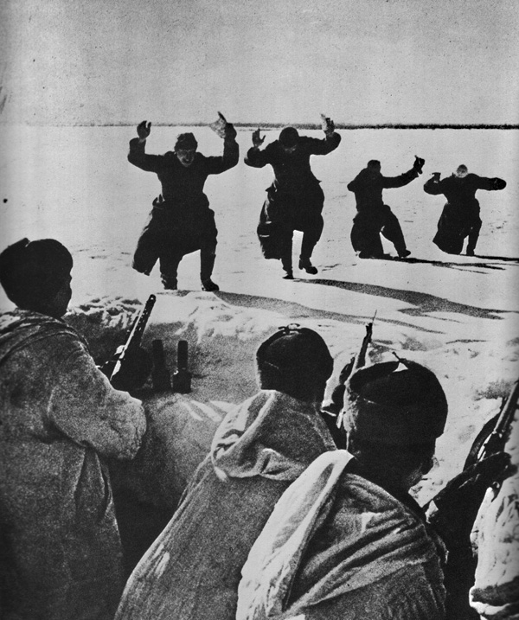
" Рубеж Славы "
Среди крупнейших событий второй мировой войны великая битва под Москвой занимает особое место. Именно здесь, на подступах к столице первого в мире социалистического государства, хваленая гитлеровская армия, в течение двух лет легким маршем прошедшая многие европейские страны, потерпела первое серьезное поражение. Разгром фашистских войск под Москвой явился началом коренного поворота в ходе войны.

Slide 12
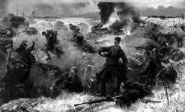
" Рубеж Славы "
Десятки тысяч воинов Московской битвы были награждены орденами и медалями, свыше 180 человек удостоены звания Героя Советского Союза. Ради победы в битве под Москвой отдали свои жизни более двух миллионов человек.

Slide 13
" Рубеж Славы "
Уходят солдаты, своей кровью добывшие Великую победу – живая история и летопись героического сражения. Но подвиг их бессмертен, он никогда не изгладится из памяти благодарных потомков. Сегодня на земле Подмосковья находятся более двух миллионов памятников воинской славы, действуют несколько сотен городских, районных и школьных военно-исторических музеев.

Slide 14
" Рубеж Славы "
Недавно мы побывали на Ленино- Снегиревском Мемориальном комплексе воинам-сибирякам:
«Рубеж Славы»
в поселке Ленино, перед въездом в Снегири.

Slide 15
" Рубеж Славы "
В декабре 1941 года в Снегирях проходил рубеж, где были остановлены наступавшие на Москву немецкие войска. Контрнаступление советских войск началось утром 8 декабря, к вечеру населенный пункт был освобожден. В результате тяжелых боев тут погибло более 6500 человек.

Slide 16
" Рубеж Славы "
Вот как писал об этом периоде войны маршал К.К. Рокоссовский: "Если под Волоколамском великую роль сыграла дивизия генерал-майора Панфилова, то в ноябре 1941 года не менее значительный вклад в решающие бои за Москву внесла дивизия А.П.Белобородова".

Slide 17
" Рубеж Славы "
Война… Как много жизней унесла она с собой, как много искалечила человеческих судеб. Сегодня это все осталось далеко в прошлом, но память об этом живет в сердцах людей. Немало памятников и обелисков появилось на нашей многострадальной земле. Они призывают не забывать трагедии войны.
(презентация «У войны не женское лицо»)

Slide 18
" Рубеж Славы "
У дороги, на 42-км Волоколамского шоссе, на облицованном гранитом постаменте установлен памятник - танк Т-34 с гвардейским знаком и красными звездами на броне. На облицовке выбита надпись "3десь в грозные дни осени 1941 года доблестные воины 16 Армии остановили врага

Slide 19
" Рубеж Славы "
В комплексе установлено несколько памятников.
На высоком зеленом холме возвышается скульптура Покрова Царицы Небесной. Изображение Пресвятой матери божией символизирует её заступничество за Русскую землю.

Slide 20
" Рубеж Славы "
Памятник «Воинам-сибирякам» представляет собой часть кремлевской стены, на фоне которой стоят 3 защитника.

Slide 21
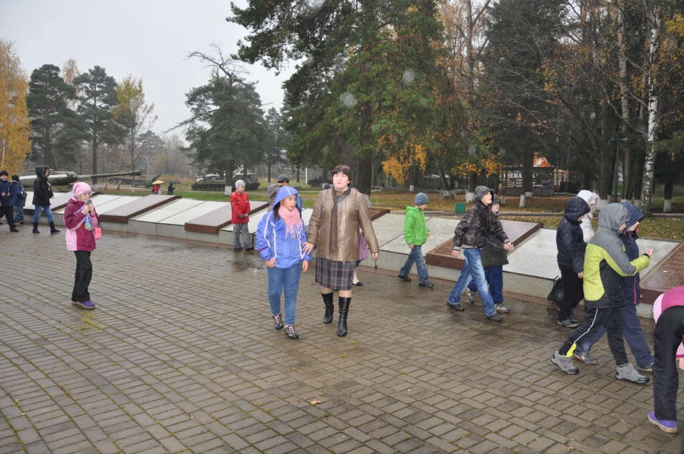
" Рубеж Славы "
На памятных плитах Мемориала увековечены две армии, 26 дивизий, 6 стрелковых бригад и поименный список 19 воинов-сибиряков, удостоенных звания Героев Советского Союза в ходе битвы под Москвой.

Slide 22
" Рубеж Славы "
В ста метрах от монумента в небольшой сосновой роще находится длинное каменное здание бывшей школы, в дни боев превращенное фашистами в крепость. Здесь 9 мая 1967 года был открыт музей боевой славы.

Slide 23
" Рубеж Славы "
В музее экспонируются документы и материалы Великой Отечественной Войны .Это свыше 10000 единиц хранения: документы , личные вещи, большая коллекция наград.

Slide 24
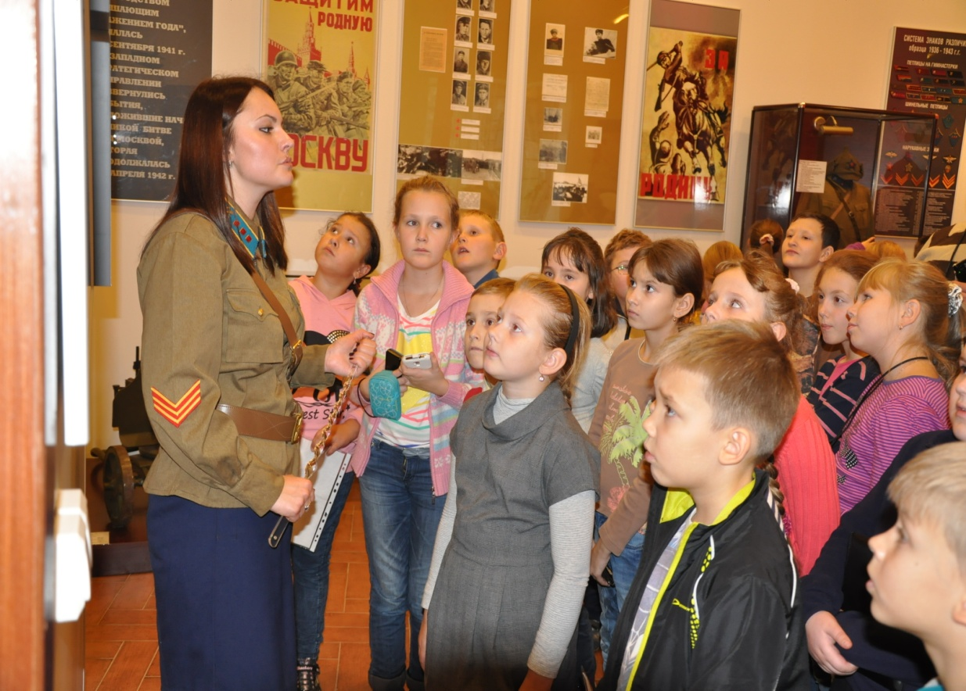
" Рубеж Славы "
За годы существования музея накопился значительный документальный и вещественный материал.

Slide 25
" Рубеж Славы "
В фондах музея находятся уникальные трофейные экспонаты : военная техника , личные вещи, найденные На местах боев.
(от немецкой техники до ложки и компаса).

Slide 26
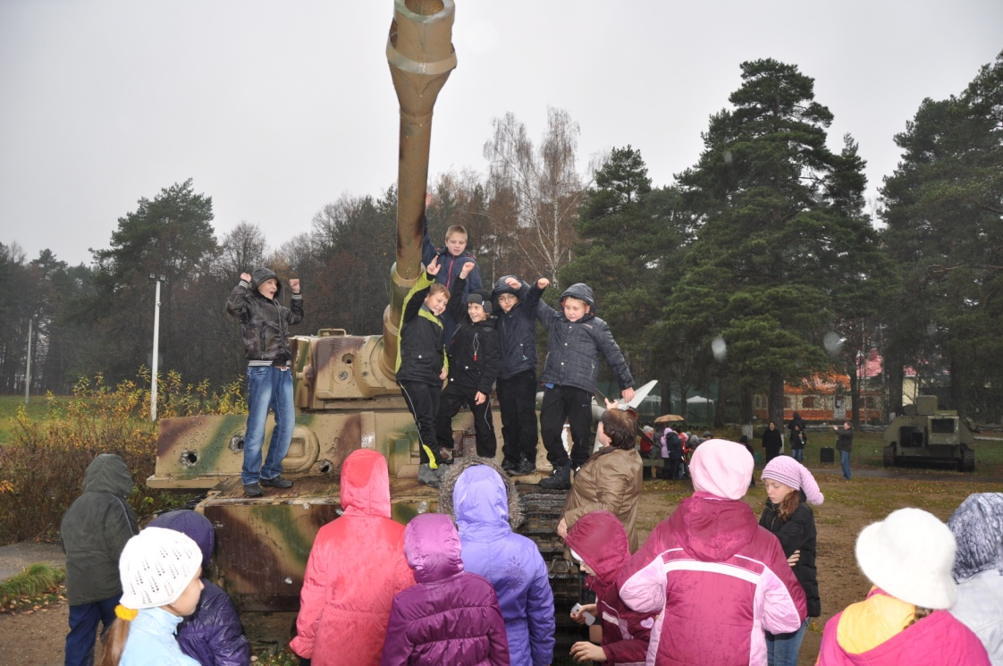
" Рубеж Славы "
Главная достопримечательность – танковая площадка. На площадке представлены не только танки, но и пушки, машины, ракетницы.

Slide 27
" Рубеж Славы "
Растут деревья, как продолжение жизни тех, кто отдал ее за мирный шепот лесов, чистое небо над головой, счастливое будущее нынешнего и будущего поколений!

Slide 28
" Рубеж Славы "
Мы живем в тревожном мире,
Но не наша в том вина,
Что звучат слова в эфире: «Гнет», «агрессия», «война».
Неспокойно жить на свете,
На земле любой страны,
Если где-то в кабинете
Созревает план войны.
Пусть в защиту людей
Всюду голос наш слышен:
- Расцветать на просторе
Лесам и полям! ( слайд 11)
Солнцу, миру и дружбе
Подниматься все выше,
Не смолкать в дружном хоре:
«Нет - войне!» «Миру – да!»
Песня :«Нам нужен мир!»

